Slide 1
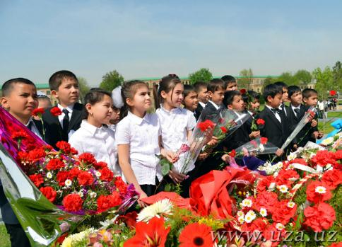
Mavzu: Barkamol avlodni tarbiyalashda pedagogik tarbiya
Reja:
I-Kirish.
II-Аsosiy qism
1. Tarbiya haqida tushuncha, uning maqsadi va vazifalari.
2. Tarbiya mazmuni
3. Tarbiya jarayonining mohiyati
Foydalanilgan adabiyotlar:

Slide 2
Ta’limni tarbiyadan, tarbiyani esa ta’limdan ajratib bo‘lmaydi – bu sharqona qarash, sharqona hayot falsafasi.
I.A.Karimov
Tarbiya sotsiologiyasi
“Tarbiya sotsiologiyasi” so‘zini eshitganda ba’zida :
Agar tarbiya bilan pedagogika fani va shuningdek, tarbiyaning ba’zi bir muammolari bilan psixologiya, etika va estetika shug‘ullansa, bu haqda biron-bir yangilikni sotsiologiya fani ayta oladi-mi? – degan savol tug‘ilishi mumkin. Pedagogika va sotsiologiya fanlarini o‘rganar ekanmiz, quyidagi javlbni topamiz.
“Tarbiya”, “tarbiyalash” tushunchalarini tahlil etib ko‘radigan bo‘lsak. Pedagogik adabiyotlarda bu so‘z odatda – ongli ravishda shaxsga (individual) uni biron-bir ijtimoiy rolni bajarishga tayyorlash uchun ijtimoiy ta’sir etish, buning uchun o‘sha shaxsda zarur bo‘ladigan sifatlarni paydo qilish “yaratish” tarzida ifodalanadi. Bunda tarbiya ishi bilan maxsus tuzilgan ijtimoiy muassasalar shug‘ullanishi nazarda tutiladi. Shunga ko‘ra “tarbiya” va “ta’lim berish” tushunchalari yozilganda turlicha yozilsalarda, ammo ma’nosiga ko‘ra bir-biriga juda yaqin turadilar.
Tarbiya, ta’lim berish ishlari aniq bir maqsadga qaratilgan faoliyat bo‘lgani uchun u kishidagi qanday qobiliyatlarni, sifatlarni konkret ravishda rivojlantirishga qaratilganligiga qarab (intellektual, emotsional, siyosiy, ahloqiy, estetik va x.k.) u differensiyalanadi, ya’ni tabaqalanadi. Tarbiyaviy faoliyatning mana shu aspektlari, ularning mazmuni, o‘ziga xos maqsadlari, uslublari tegishli fanlar tomonidan tadqiq qilinadi. Natijada tarbiya jarayonini o‘rganish yanada ko‘proq kompleks xarakter kasb etib, integrasiyalash, ularni umumlashtirish uchun katta zaruriyat paydo bo‘ladi. O‘z navbatida, yig‘ilgan bilimlarni umumlashtirish dastlab sotsiologik jihatdan tahlil qilinadi va faqat shundan keyingina falsafiy darajada amalga oshiriladi.

Slide 3
Hozirgi sharoitda insonga ijtimoiy muhit ko‘rsatayogan ta’sirini quyidagicha tasnif etish mumkin:
Birinchidan, har bir insonga bo‘lgan global ta’sir, ya’ni radio, televidenie, matbuot, kino va hokazolar orqali axborot almashinuvi;
Ikkinchidan, mamalkat va mintaqa miqyosidagi ijtimoiy ta’sir insonni mavjud shart-sharoitlar doirasida inson dunyoga kelishidan to hayotdan ko‘z yumgunigacha o‘z orbitasida tutib turadi;
Uchinchidan, insonni avval boshidan o‘rab turgan mikromuhit – oila, maktab, ko‘cha va hokazolar o‘z ta’siriga oladi.
Anna shu nuqtai nazardan aytish mumkinki, inson shaxsning shakllanishidagi birinchi bosqich – oiladir. Oila bioijtimoiy sifatga ega bo‘lgan tuzilma sifatida jamiyatning barqaror va dastlabki bo‘g‘inidir. Oilada go‘dak ilk bor ijtimoiy-madaniy qadriyatlarni anglamagan holda o‘zlashtiradi va ular zamirida faolligini asta-sekinlik bilan oishirib boradi. Maktab, turli ijitmoiy guruhlar (masalan, tengdoshlar, sport uyushmalari va boshqalar) bilan muloqat davomida madaniy ideallik qaror topa borib, shaxs shakllanishining muhim manbaiga aylanadi.

Slide 4
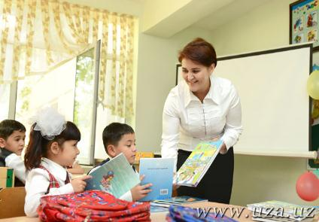
Tarbiya haqida tushuncha. Tarbiya nazariyasi pedagogika fanining tarkibiy qismi bo‘lib, tarbiyaviy jarayon mazmuni, shakl, metod, vosita va usullari hamda uni tashkil etish muammolarini o‘rganadi. YOsh avlodni tarbiyalashda nimalarga e’tibor qaratmoq lozim? Bunday masalalarni hal etishda avvalo mamlakatimizda siyosiy-ijtimoiy sohalarda yuz berayotgan islohatlar mohiyatini chuqur va atroflicha mushohada qilib olishga to‘g‘ri keladi. CHunki davr ham, inson tarbiyasi ham o‘zgarib bormoqda. Ayniqsa, XXI asr insoniyat tarixida kompyuter davri bo‘lib kirib keldi.

Slide 5
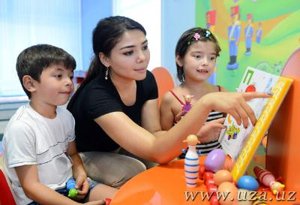
Biroq, fan-texnika qanchalik jadal rivojlanib, jamiyat hayotida muhim joy olib, ishlab chiqarish jarayonlarini tezlashuviga qanchalik samarali ta’sir etmasin, tarbiya nazariyasida shaxsni komil etib tarbiyalash, bu borada Markaziy Osiyo mutafakkirlari, halq pedagogikasi hamda jahon pedagogikasining ilg‘or fikrlariga tayanib ish ko‘rish zarur bo‘ladi. YOshlarni barkamol inson qilib tarbiyalashda birinchi navbatda SHarq mutafakkirlarining qimmatli ma’naviy meroslari muhim dasturil amal ahamiyatiga ega bo‘ladi. Muhammad al-Horazmiy, Abu Nasr Farobiy, Abu Ali Ibn Sino, Abu Rayhon Beruniy, Ahmad al-Farg‘oniy, Imom Ismoil al-Buhoriy, Ahmad YAssaviy, Bahovuddin Nahshband, Amir Temur, Muhammad Tarag‘ay Ulug‘bek, Alisher Navoy va Zahiriddin Muhammad Bobur singari olamga mashhur allomalarining ijtimoiy, siyosiy va falsafiy qarashlari barcha zamonlar uchun muhim ahamiyat kasb etadi.
O‘z o‘tmish madaniy merosini chuqur o‘rganmagan va e’zozlamagan, ajdod-avlodlari bosib o‘tgan tarixiy yo‘lni idrok etmagan, milliy mustaqillik yo‘lida jon fido qilgan buyuk ajdodlar faoliyatidan habardor bo‘lmagan inson o‘zligini hech hachon anglab etolmaydi.
O‘tmish madaniy merosini o‘rganish murakkab jarayoni sanaladi. Madaniy merosi namunalari va ularda ilgari surilgan ezgu g‘oyalarni yosh avlod ongiga singdirish uzluksiz, izchil, tizimli hamda maqsadga muvofiq amalga oshirilishi zarur.

Slide 6
Tarbiya maqsadi va vazifalari.
Tarbiya muayyan, aniq maqsad hamda ijtimoiy-tarixiy tajriba asosida yosh avlodni har tomonlama o‘stirish, uning ongi, xulq-atvori va dunyoqarashini tarkib toptirish jarayonidir. Turli zamon va makonda ijtimoiy tarbiya mohiyatan turlicha ifodalab kelingan bo‘lib, uning mazmuni ijtimoiy maqsadlardan kelib chiqib asoslangan.
Tarbiya maqsadi ijtimoiy buyurtma asosida belgilanadi. Eng oddiy harakatdan tortib to keng ko‘lamli davlat dasturi asosida tashkil etiluvchi tarbiya doimo muayyan maqsadga yo‘naltirilgan bo‘ladi.
Maqsadsiz, ma’lum g‘oyani ifoda etmaydigan tarbiya bo‘lmaydi. Tarbiya maqsadi asosida uning mazmuni asoslanib, maqsadni amalga oshirishga xizmat qiluvchi metod va usullar aniqlanadi. Tarbiya maqsadining muammosi pedagogikaning dolzarb masalalaridan biri sanaladi.

Slide 7
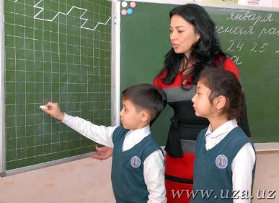
Tarbiya maqsadi umumiy va individual harakterga ega bo‘lishi mumkin. Ilg‘or pedagogika umumiy va individual maqsadlar birligi va uyg‘unligini namoyon etadi.
Maqsad tarbiyaning umumiy ijtimoiy maqsadni ijobiy hal etishga yo‘naltiriladi hamda aniq vazifalar tizimi sifatida namoyon bo‘ladi. Demak, tarbiya maqsadi tarbiya jarayonini tashkil etish asosida hal etiladigan vazifalar tizimidir. Tarbiya maqsadlari mohiyati va ko‘lamiga ko‘ra umumiy va aniq vazifalar sifatida guruhlanadi.
Tarbiya maqsadi qanday shakllanadi? Uning shakllanishida ko‘plab ob’ektiv sabablar etakchi rol o‘ynaydi. Organizmning fiziologik etilish qonuniyatlari, insonning ruhiy rivojlanishi, falsafiy va pedagogik fikrlar yutug‘i, ijtimoiy madaniyat darajasi maqsadga umumiy yo‘nalish beradi. Biroq asosiy omil doimo davlat mafkura va siyosati bo‘lib qolaveradi.

Slide 8
Hozirgi paytda O‘zbekiston Respublikasi rahbariyati yoshlar orasidan eng iqtidorli, salohiyatlilarini tanlab, saralab olib, ularni ilmiy, madaniy-ma’naviy jihatdan kamolotga erishishlari, zamonaviy fan-texnika asoslarini puhta o‘zlashtirib olishlari uchun g‘amho‘rlik qilmoqda. O‘zbekiston Respublikasining istiqboli nazarda tutilib, ko‘pgina yoshlarning Turkiya, Hitoy, YAponiya, AQSH, Germaniya kabi rivojlangan horijiy mamlakatlarga tahsil olish uchun yuborilayotganliklari fikrimizning yorqin dalilidir.
Bugungi kunda O‘zbekiston Respublikasining «Ta’lim to‘g‘risida» Qonunini hayotga joriy etish, ta’lim-tarbiya, sog‘liqni saqlash hamda umumiy tibbiyot muammolarini zamon talablari darajasida olib borish, maktablarni milliylashtirish, o‘rta maxsus hamda oliy o‘quv yurtlariga kirish imtihonlarini test usulida o‘tkazish borasida amalga oshirilayotgan ijobiy ishlar o‘z samarasini bermoqda.

Slide 9
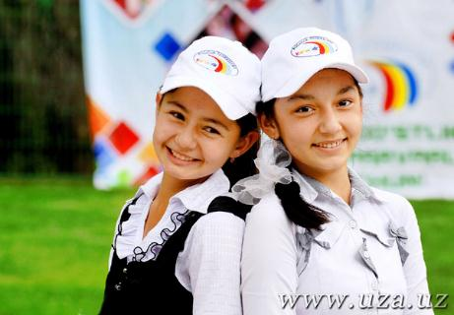
Jamiyat ma’naviyati va shaxs kamolotida muhim o‘rin tutuvchi ma’naviy va ahlohiy poklik, iymon, insof, diyonat, or-nomus, mehr-oqibat, keksalarga hurmat singari insoniy fazilatlar o‘z-o‘zidan shakllanmaydi. Barchasining asosida yosh avlodga oila, umumiy o‘rta, o‘rta maxsus, kasb-hunar hamda oliy ta’lim tizimida amalga oshirilayotgan ta’lim-tarbiya mazmuni, g‘oyaviy yo‘nalishi va samarasi yotadi.
O‘sib kelayotgan yosh avlodning zamon talablariga mos, barkamol inson bo‘lib shakllanishlari uchun ijtimoiy tarbiyaning muhim tarkibiy qismlari – aqliy, ma’naviy-axloqiy, jismoniy, mehnat, estetik, huquqiy, ekologik, iqtisodiy hamda jinsiy tarbiyani tashkil etishga nisbatan yangicha nuqtai nazardan yondashish, ularning samarali yo‘llarini ishlab chiqish alohida dolzarblik kasb etadi. Bu esa tarbiyadagi eng muhim vazifalardir.

Slide 10
Tarbiya mazmuni.
Aqliy tarbiya – shaxsga tabiat va jamiyat taraqqiyoti to‘g‘risidagi bilim asoslarini berish, uning aqliy (bilish) qobiliyati, tafakkurini shakllantirishga yo‘naltirilgan pedagogik faoliyat jarayoni bo‘lib, shaxs tomonidan tabiat, jamiyat, shuningdek, inson tafakkuri haqidagi bilimlarni o‘zlashtirish, unda ilmiy dunyoqarashni shakllantiradi. Aqliy tarbiya yuksak ma’naviy va axloqiy sifatlarga ega shaxsni tarbiyalashda etakchi o‘rin tutadi.
Bilimlar tizimini ongli ravishda o‘zlashtirish mantiqiy fikrlash, hotira, diqqat, idrok etish, aqliy qobiliyat, mayillik va iqtidorni rivojlantirishga ko‘maklashadi.

Slide 11

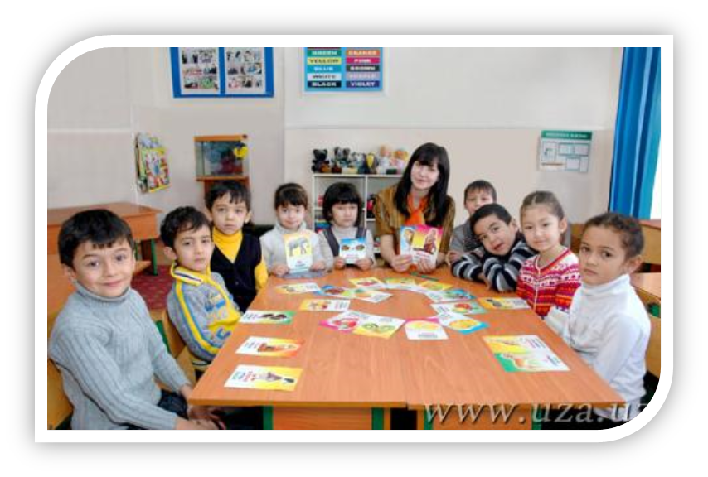
Ahliy tarbiyaning vazifalari quyidagilar sanaladi:
- shaxs tomonidan ilmiy bilimlarning muayyan hajmini o‘zlashtirilishiga erishish;
- bilishga bo‘lgan qiziqishlarni yuzaga keltirish
- aqliy qobiliyat va iqtidorni rivojlantirish;
- bilishga bo‘lgan faollikni kuchaytirish;
- mavjud bilimlarni muntazam ravishda boyitib borish, umumiy o‘rta ta’lim va maxsus kasbiy tayyorgarlik darajasini oshirishga bo‘lgan ehtiyojni rivojlantirish
- ilmiy dunyoqarashni shakllantirish.
Muhammad alayhissalom o‘z hadislarida; «Ilmga ilm olmoq yo‘li bilan erishilgaydir. Ilmu hunarni Hitoyga borib bo‘lsa ham o‘rganinglar. ... Ilm egallang. Ilm sahroda do‘st, hayot yo‘llarida tayanch, yolg‘iz damlarda yo‘ldosh bahtsiz daqiqalarda rahbar, qayg‘uli onlarda madadkor, odamlar orasida zebu-ziynat, dushmanlarga qarshi kurashishda quroldir» deydi.

Slide 12
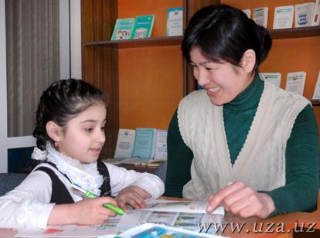
Tarbiya jarayoni ko‘p qirrali jarayon bo‘lib, ular tarbiya mohiyatini yoritishga xizmat qiluvchi ichki va tashqi (sub’ektiv va ob’ektiv) omillar asosida tashkil etiladi. Sub’ektiv omillar shaxsning ichki ehtiyojlari, qiziqishlari, hayotiy munosabatlarini anglatish, ob’ektiv omillar esa shaxsning hayot kechirishi, shakllanishi, hayotiy muammolarini ijobiy hal etishi uchun sharoit yaratadi. Tarbiya maqsadi pedagogik faoliyat mazmuni, yo‘nalishi, shakli hamda ob’ektiv sharoitlar bilan qanchalik mutanosib kelsa, shaxsni shakllantirish borasida shunchalik muvaffaqiyatga erishiladi. Tarbiya jarayonining tashkil etilishi va boshqarilishida nafaqat o‘qituvchi faoliyati, balki o‘quvchining yosh va psixologik xususiyatlari, o‘y-fikrlari, hayotiy qarashlari ham muhim o‘rin tutadi.

Slide 13

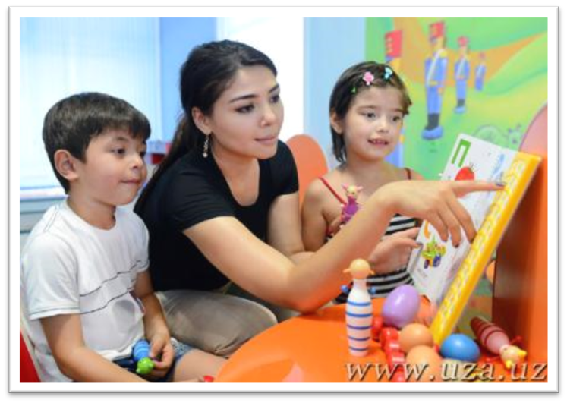
Maktab yoshidagi bolani tarbiyalashda maktab etakchi o‘rin egallasa ham, bolalarga uzluksiz ta’sir o‘tkaza olmaydi. CHunki bolalar ma’lum muddatgina maktab, o‘qituvchining tarbiyaviy ta’siri ostida bo‘lib, qolgan vaqtning asosiy hismini oilada, ko‘chada, jamoat orasida o‘tkazadilar. Kuzgi, qishki, bahorgi va ayniqsa, yozgi ta’til davrlarida o‘quvchilar maktab, o‘qituvchi ta’siridan chetda qoladilar. Demak, maktabda bolalarni tarbiyalash vaqt jihatidan chegaralangan bo‘lib, sinfdan va maktabdan tashqari amalga oshiriladigan tarbiyaviy ishlardan holi vaqtda ular o‘qituvchi yoki tarbiyachining tarbiyaviy ta’siri va nazoratidan uzoqlashadilar.

Slide 14
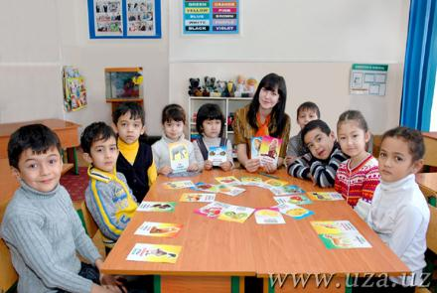
Tarbiya jarayonining yana bir xususiyati uning yaxlit tarzda tizimli tashkil etilishidir. Yaxlitlik shundan iboratki, tarbiya jarayonining maqsadi, mazmuni, vazifalari va metodlarining birligi shaxsni shakllantirish g‘oyasi amalga oshirish uchun xizmat qiladi. Bizga ma’lumki, shaxs sifatlari navbatma-navbat emas, balki yaxlit tarzda o‘zlashtiriladi. SHu bois pedagogik ta’sir ham yaxlitdir, tizimlilik harakteriga ega bo‘lishi mumkin.
Tarbiya jarayonining yaxlitlik, tizimlilik xususiyati bir qator muhim pedagogik talablarga amal qilishi o‘qituvchi bilan o‘quvchilar o‘rtasidagi hamkorlikni ehtiyotkorlik bilan qaror toptirishi talab qiladi.
Ikki tomonlama aloqa ikki yo‘nalishda, ya’ni, o‘qituvchining o‘quvchiga nisbatan ko‘rsatadigan ta’siri (to‘g‘ri aloqa) hamda o‘quvchining o‘qituvchiga nisbatan munosabati (teskari aloqa) tarzda tishkil etiladi.

Slide 15
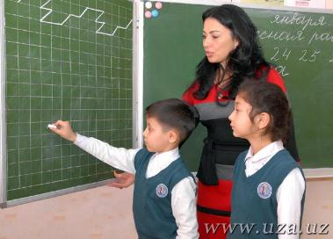
Tarbiyaning pedagogik texnologiyasi nazariyasi g‘oyasiga muvofiq endilikda o‘quvchi tarbiya jarayonining ob’ektigina bo‘lib qolmasdan, sub’ektiv sifatida ham faoliyat ko‘rsatadi. SHuning uchun o‘qituvchi o‘quvchining ichki imkoniyatlari, unga nisbatan bo‘layotgan tashqi ta’sirlar, ahborot manbalarini inobatga olishi zarur. Agarda, mazkur talab unutilsa, shaxsni tarbiyalash qiyinlashadi yoki barcha urinishlar samarasiz yakunlanadi.

Slide 16
Demak, tarbiya jarayoni o‘zida quyidagi xususiyatlarni namoyon etidi:
1) aniq maqsadga yo‘naltirilgan jarayon;
2) ko‘p qirrali jarayon;
3) uzoq muddatli jarayon;
4) yaxlit tizimlilik jarayon;
5) ikki tomonlama aloqa jarayoni;
6) qarama-qarshiliklardan iborat jarayon.

Slide 17
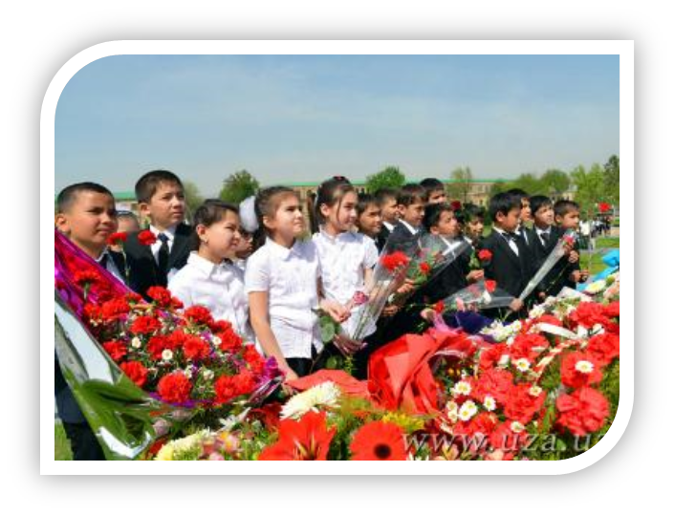

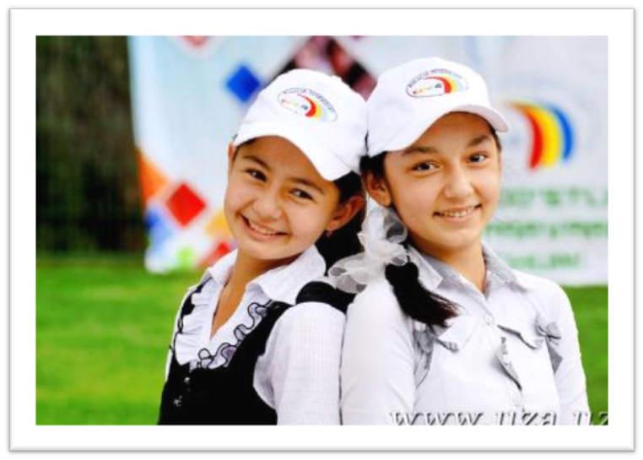

Slide 18

Foydalanilgan adabiyotlar
www. Ziyonet.uz
www. Google.ru
www. Yandex.uz

Slide 19
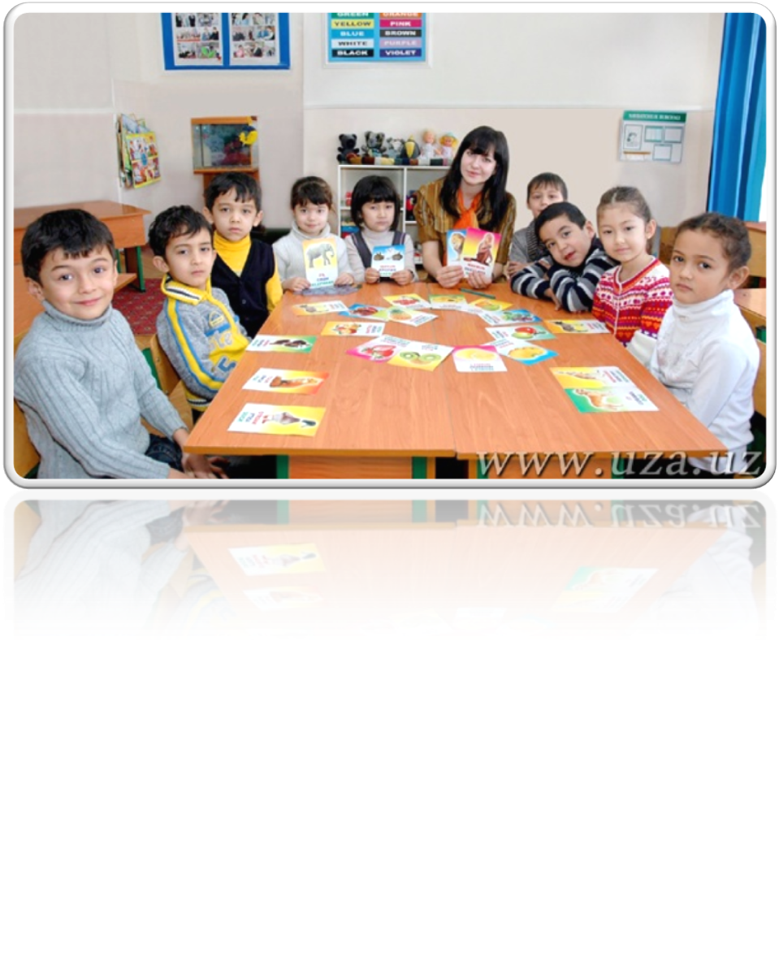
  E’tiboringiz uchun raxmat

